Slide 1
VÒNG QUAY MAY MẮN
ÁP DỤNG CHO CÂU HỎI 4 ĐÁP ÁN

Slide 2
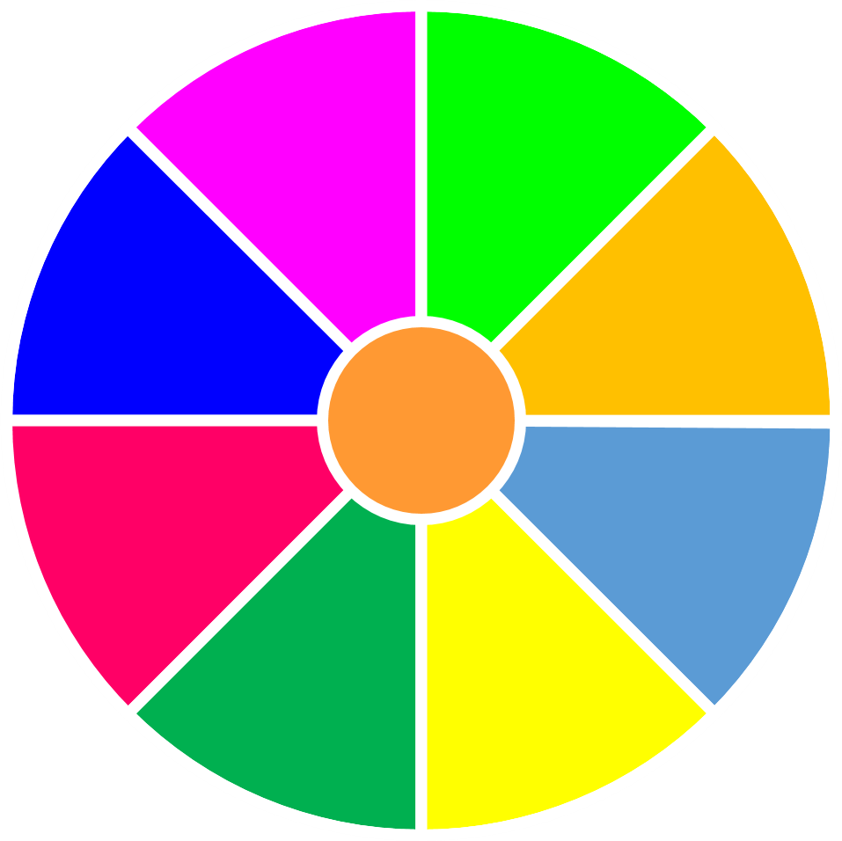
VÒNG QUAY
MAY MẮN
30
20
1
2
3
40
10
50
80
4
5
6
60
70
7
8
9
QUAY

Slide 3
Question 1?
A. right
B. wrong
C. wrong
D. wrong
QUAY VỀ

Slide 4
Question 2?
A. wrong
B. right
C. wrong
D. wrong
QUAY VỀ

Slide 5
Question 3?
A. right
B. wrong
C. wrong
D. wrong
QUAY VỀ

Slide 6
Question 4?
A. wrong
B. wrong
C. right
D. wrong
QUAY VỀ

Slide 7
Question 5?
A. wrong
B. right
C. wrong
D. wrong
QUAY VỀ

Slide 8
Question 6?
A. wrong
B. wrong
C. wrong
D. right
QUAY VỀ

Slide 9
Question 7?
A. wrong
B. right
C. wrong
D. wrong
QUAY VỀ

Slide 10
Question 8?
A. right
B. wrong
C. wrong
D. wrong
QUAY VỀ

Slide 11
Question 9?
A. wrong
B. wrong
C. right
D. wrong
QUAY VỀ

Slide 12
SƯU TẦM: ĐOÀN VĂN DOANH, NAM TRỰC, NAM ĐỊNH
LINK NHÓM DÀNH CHO GV BỘ MÔN VẬT LÝ TRAO ĐỔI TÀI LIỆU VÀ CHUYÊN MÔN CT 2018
https://www.facebook.com/groups/299257004355186

